Slide 1
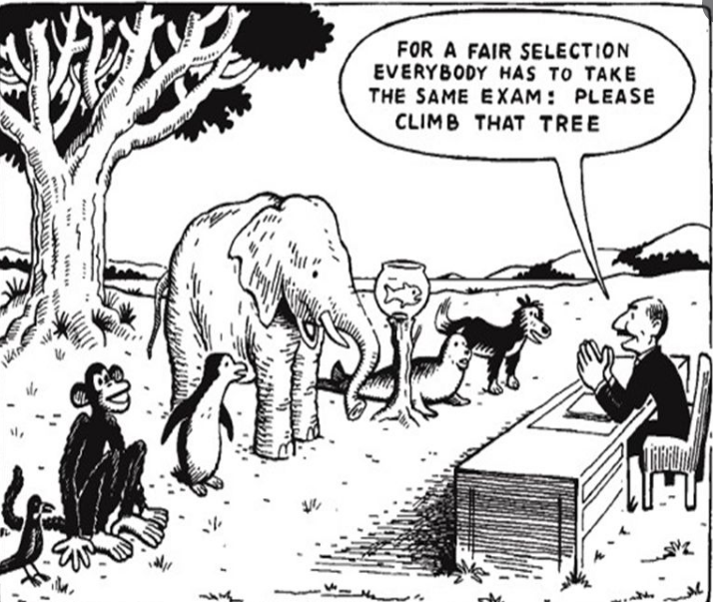
Práce s heterogenní skupinou

Slide 2
Heterogenní skupina x homogenní skupina
Členové se nějakým způsobem odlišují (věk, pohlaví, životní zkušenost, zážitek, sociální vrstva, rasa, víra, apod.)
Větší stimulace jedinců, kooperace
Variabilita interakcí
Členové mají nějakou společnou charakteristiku
Soudržnost, méně konfliktů
Stejnorodá skupina – žáci s přibližně stejnou úrovní schopností apod.

Slide 3
Dítě ve skupině
Každý jedinec má specifické potřeby (úprava učebních materiálů, podmínek učení atd.) – identifikovat je
Hledání pozice ve skupině
Co je třeba znát?
Historii skupiny
Rozdíly mezi žáky
Kdo má jakou pozici (Psychodynamický model)

Slide 4
Styly učení (0:24-10:00, 11:15)
Vizuální
Auditivní
Verbální
Tělesný – pohybový
Logický
Sociální – interpersonální
Sociální – intrapersonální

Slide 5
Jak pomoci žákům při poznávání toho, jak se učí?
Aktivita „OSA“
- uděláme v prostoru pomyslnou čáru (osu)
- úplný souhlas na jednom konci a úplný nesouhlas na druhém
- aktivita představí studentům učební styly, iniciuje je v přemýšlení o tom, jak se učí

Slide 6
Na co se zaměřujeme…
zvuky
teplota
osvětlení
pracovní místo
motivace
zodpovědnost
vytrvalost
sociální potřeby
přítomnost dospělé osoby
smysly
preference denní doby
pohyb

Slide 7
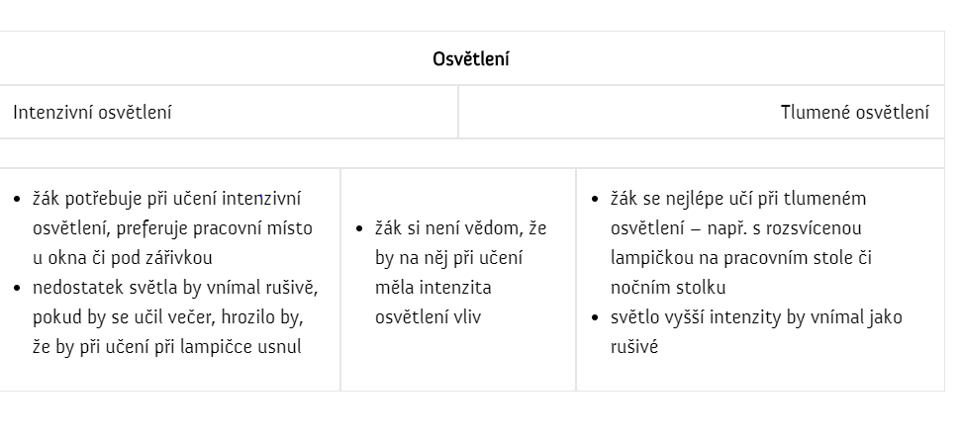
Příklad

Slide 8
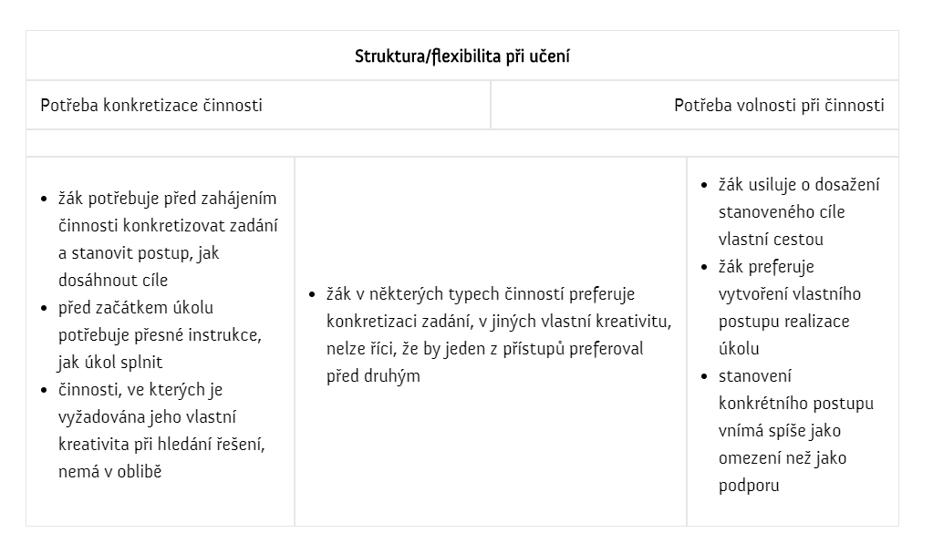

Slide 9
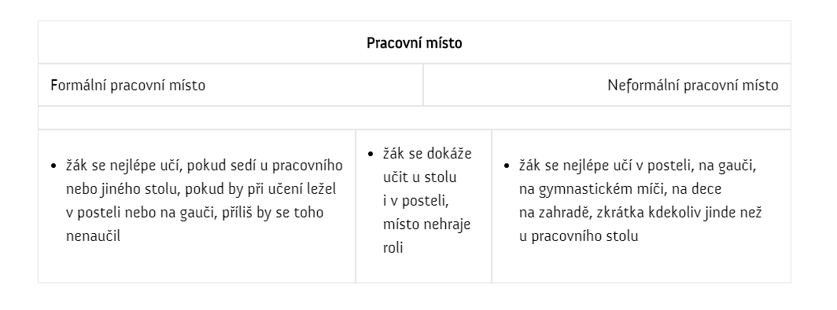
www.katalog.upol.cz

Slide 10
https://www.scio.cz/download/skoly/Zdarma_materialy/Napadnik_pro_vyuku_dle_ucebnich_stylu.pdf

Slide 11
Dobrý učitel vytváří podmínky pro to, aby co nejčastěji žáky v hodině „přistihl při úspěchu“.

Slide 13
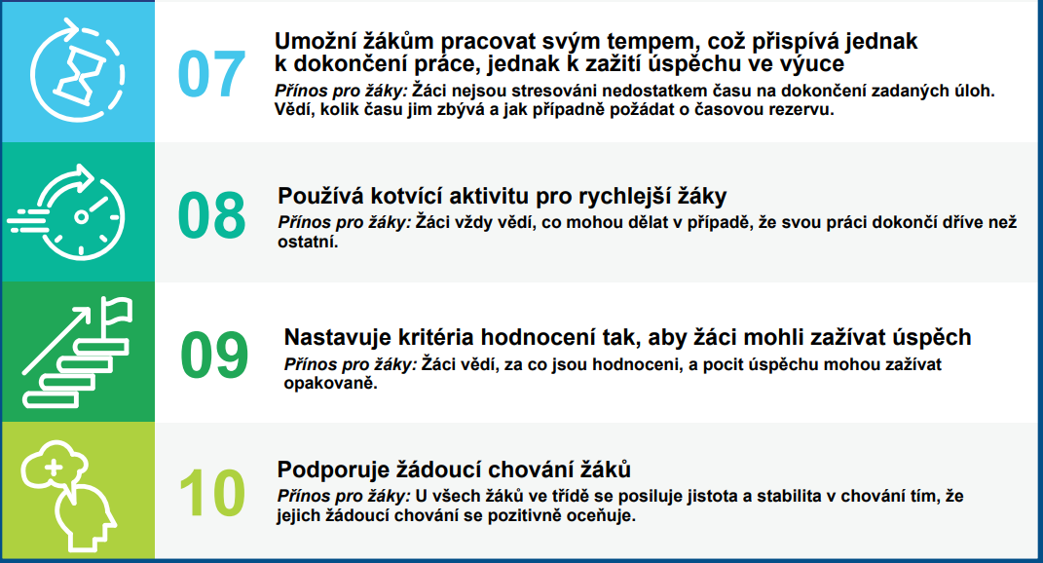
Zdroj: zapojmevsechny.cz

Slide 14
Individualizace, diferenciace

Slide 15
https://www.youtube.com/watch?v=4cscJcRKYxA

Slide 16
DĚKUJI ZA POZORNOST ☺

Slide 17
Zdroje
HERMOCHOVÁ, S. Skupinová dynamika ve školní třídě. Kladno : AISIS, 2005.
KOŽNAR, J. Skupinová dynamika (teorie a výzkum). Praha: Univerzita Karlova, 1992. 219 s. ISBN 80-7066-632-3
MAREŠ, J. Pedagogická psychologie. Praha: Portál, 2013.
MAŠÁT, V. Vybrané postupy sociální práce se skupinou. Středokluky: Zdeněk Susa, 2012.
MICHALÍK, J. a kol. Katalog podpůrných opatření: pro žáky s potřebou podpory ve vzdělávání z důvodu zdravotního nebo sociálního znevýhodnění. Olomouc: Univerzita Palackého v Olomouci, 2015.
Skupinová práce. Minimetodika VÚP [online]. [2018-09-09]. Dostupné z: https://www.inkluzivniskola.cz/sites/default/files/uploaded/skupinova_prace_-_minimetodika_vup.pdf

